Slide 1
муниципальное общеобразовательное учреждение средняя общеобразовательная школа №6 Наш любимый школьный двор
Руководитель проекта
Шуникова Виктория Андреевна,
МОУ СОШ №6
г. Углич
2018г

Slide 2
Цель Задачи
Создание эстетически и экологически привлекательного пространства около школы; воспитание трудолюбия, любви к своей школе, бережного отношения к природе; развитие творческих способностей.
Привлечь внимание учащихся, педагогов, родителей к решению актуальных проблем школы - умение реализовать конкретные шаги по улучшению и благоустройству территории образовательного учреждения;
Обучение учащихся практическим способам и методам благоустройства территории;
Формировать у участников образовательного процесса активной жизненной позиции.

Slide 3
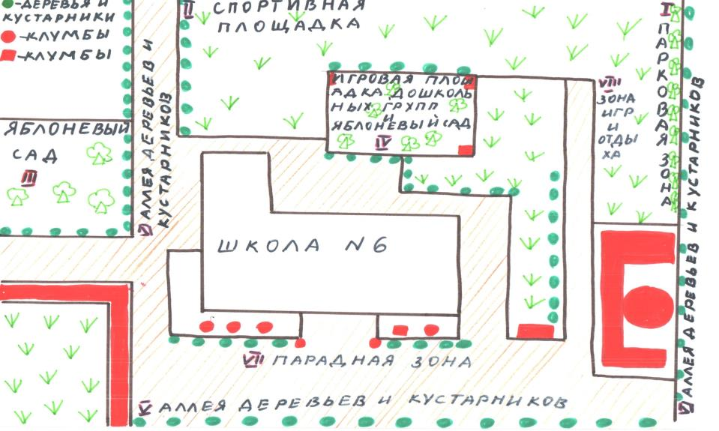
План территории МОУ СОШ №6

Slide 4
Традиции школы
Работы по поддержанию санитарного состояния территории
Посадка аллеи деревьев и кустарников выпускниками в память об окончании школы

Slide 5
Традиции школы
Защита пришкольной территории от пыли (посадки по периметру)
Защита пришкольной территории от
палящих солнечных лучей

Slide 6
Старт проекта «Наш уютный школьный двор
посвящен благоустройству
участка дошкольных групп

Slide 7
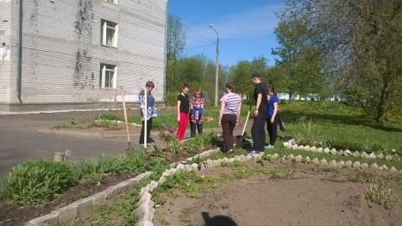
Процесс работы

Slide 8
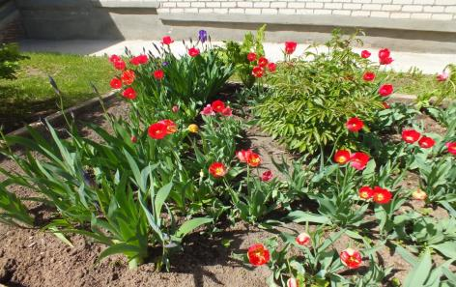
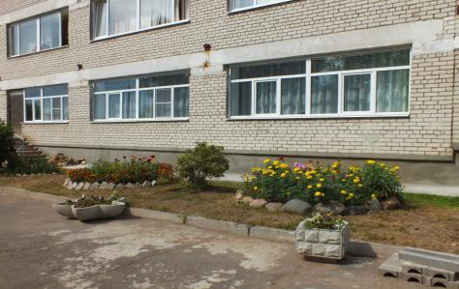
Территория образовательного учреждения

Slide 9
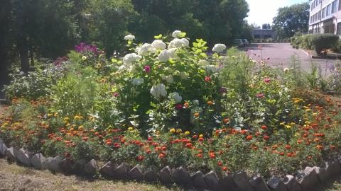
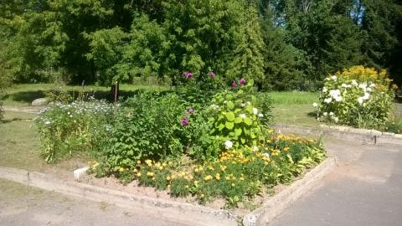
Территория образовательного учреждения

Slide 10
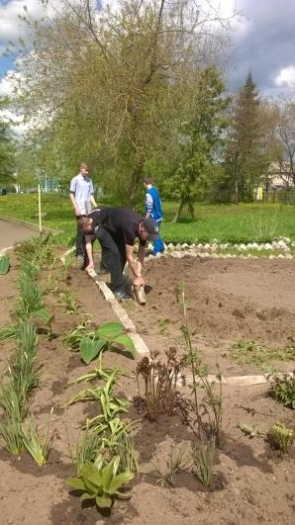
Процесс работы

Slide 11
Зоны отдыха, занятия спортом, релаксации

